Slide 1
AJUSTES POLINOMIALES
Contagios por Covid-19 en las localidades de Ciudad bolívar y Kennedy
Presentado Por:
Angie Paola Villada Ortiz
Luz Adriana Quitumbo Santa
Programa Ingeniería de Sistemas y Computación
Octubre 2020

Slide 2
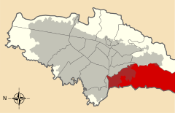
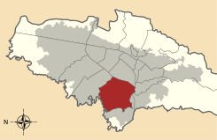
INTRODUCCIÓN
Ciudad Bolívar
Se hará un análisis mediante el uso de ajustes polinomiales respecto a los casos reportados de Covid-19 en dos localidades de la ciudad de Bogotá; en los meses de Julio, Agosto y Septiembre.
Los rangos de edades son: de 50 a 60 años de sexo femenino y masculino, donde se podrá evidenciar que grado polinomial y grafica se proporciona sobre los puntos establecidos.
La base de datos contiene dos columnas. La primera columna (x) hace referencia al número de días (77) un total de once semanas y la segunda columna (y) hace referencia al número de contagios durante este periodo de tiempo(meses).
Kennedy

Slide 3
SE IMPORTAN LAS LIBRERÍAS
import os
from utils import DATA_DIR, CHART_DIR
import numpy as np
np.seterr(all='ignore’)
import scipy as sp
import matplotlib.pyplot as plt

Slide 4
EXPLICACIÓN DE LAS LIBRERÍAS
OS: Permite acceder a funcionalidades dependientes del SO. y ayuda a manipular la estructura de directorios (para leer y escribir archivos).
Librería Utils: Es una colección de pequeñas funciones y clases de Python que hacen que los patrones comunes sean más cortos y fáciles.
Librería Numpy: Proporciona una estructura de datos de matriz que tiene algunos beneficios sobre las listas regulares de Python.
Seterr: Se utiliza para eliminar las advertencias por el uso de funciones, también sirve para manejar los errores de punto flotante.
Scipy y matplotlib: Scipy contiene módulos para optimización, álgebra lineal, integración, interpolación, funciones especiales. Matplotlib es una librería para generar gráficas a partir de datos contenidos en listas, vectores.

Slide 5
SE IMPORTAN LOS DATOS QUE SE VAN A TRABAJAR
data = np.genfromtxt(os.path.join(DATA_DIR, "CasosCovid2020_Localidades_kennedy_bolivar_rangoEdad_50y60_mes_julio_Agosto_Sept.tsv"), delimiter="\t")
data = np.array(data, dtype=np.float64)
print(data[:10])
print(data.shape)
colors = ['k', 'y', 'g', 'm', 'r’]
linestyles = ['-', '-.', '--', ':', '-’]
x = data[:, 0]
y = data[:, 1]
print("Número de entradas incorrectas:", np.sum(np.isnan(y)))
x = x[~np.isnan(y)]
y = y[~np.isnan(y)]

Slide 6
EXPLICACIÓN SE IMPORTAN LOS DATOS
QUE SE VAN A TRABAJAR
np.genfromtxt : Se agregan los datos con los que se va a trabajar, se puede cargar datos de un archivo de texto.
Colores: los colores que se definieron para este programa fueron:
g = verde, k = negro, b = azul, m = magenta, r = rojo , y=amarillo
Vectores: Se crean los vectores que contendrá la información de las columnas de los datos que se utilizaran; (x) es el número de días y la segunda columna es (y) que es el número de contagios.
np.isnan: Se deben de encontrar los puntos que son NAN y se deben de eliminar.

Slide 7
FUNCIÓN QUE DEFINE UN MODELO
def plot_models(x, y, models, fname, mx=None, ymax=None, xmin=None):
plt.figure(num=None, figsize=(10, 6))
plt.clf()
plt.scatter(x, y, s=10)
plt.title("Casos de covid durante los meses julio/agosto en las localidades Kennedy y Bolivar\n")
plt.xlabel("Tiempo")
plt.ylabel("\nNumero Contágios\n Rango de 50 a 60 años\n")
plt.xticks(
[w * 7 for w in range(20)],
['sem %i' % w for w in range(20)])
if models:
if mx is None:
mx = np.linspace(0, x[-1], 80)

Slide 8
EXPLICACIÓN DE LA FUNCION QUE DEFINE UN MODELO
Esta función contiene el comportamiento de un ajuste con base a un grado polinomial.
Plt.figure: permite crear una figura o activa una existente, tiene como parámetros
un identificador y un ancho y alto de imagen para este caso de 10 y 6.
Plt.clf: permite borrar el espacio de la figura.
plt.scatter: Determina la dispersión de puntos ,donde se determina con la variable (s)
un tamaño de 10 ,el cual es el grosor de los puntos.
plt.title: Coloca el título de la parte superior de la imagen .

Slide 9
EXPLICACIÓN DE LA FUNCIÓN QUE DEFINE UN MODELO
plt.xlabel: El título de la base.
plt.ylabel: El título de la imagen lateral.
plt.xticks: En el primer corchete se refiere a las marcas para este caso de 7, los cuales hacen referencia a los 7 días de una semana y el segundo corchete se refiere a las etiquetas en la imagen que esta determinado por un rango de 20.
if models: Permite evaluar el tipo de modelo recibido, en caso de no recibir ningún modelo ,no se dibuja ninguna curva de ajuste.
En caso de no recibir ningún valor para mx, el valor será calculado con la función linspace, la cual devuelve números espaciados uniformemente durante un intervalo determinado.

Slide 10
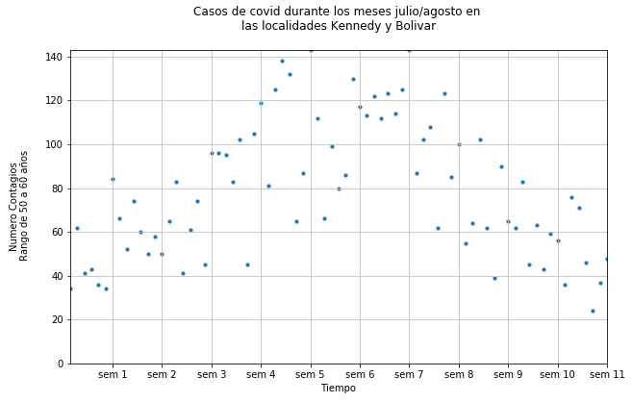
GRAFICO DE PUNTOS DISPERSOS
En esta imagen se
Puede observar los
datos dispersos, sus
marcas, etiquetas y
Títulos superiores,
bases y laterales.

Slide 11
FUNCIÓN QUE RECORRE LOS MODELOS Y ESTILOS
for model, style, color in zip(models, linestyles, colors):
plt.plot(mx, model(mx), linestyle=style, linewidth=3, c=color)
plt.legend(["d=%i" % m.order for m in models], loc="upper left")
plt.autoscale(tight=True)
plt.ylim(ymin=0)
if ymax:
plt.ylim(ymax)
print("VALOR DE YMAX !!!!: ", ymax)
if xmin:
plt.xlim(xmin=xmin)
plt.grid(True, linestyle='-', color='0.75')
plt.savefig(fname)
plot_models(x, y, None, os.path.join(CHART_DIR, "1400_01_01.png"))

Slide 12
EXPLICACIÓN QUE FUNCIÓN QUE RECORRE LOS MODELOS Y ESTILOS
for model, style, color in zip: Este ciclo determina para cada modelo una paleta de colores, por tanto, el for lo que hace es recorrer todos los modelos y estilos cuyo fin es asignar los colores a las listas comprimidas con la función zip, la cual comprime las listas en una sola y con el for lo que hace es recorrer estas listas.
plt.legend: Permite crear una leyenda con etiquetas para cada serie de datos trazados.
plt.autoscale: Es un método de conveniencia(activa o desactiva) el ajuste de escala automático, si el ajuste esta activado , realiza el ajuste de escala automático en el eje o ejes especificados.
plt.ylim: Permite obtener y establecer los límites de los ejes actuales.

Slide 13
EXPLICACION QUE FUNCIÓN QUE RECORRE LOS MODELOS Y ESTILOS
if ymax: Establece los límites de vista del eje y.
if xmin: Establece los límites x.
plt.grid: Permite configurar las líneas de la cuadricula y el color para este caso de 0.75
plt.savefig: Guarda la figura actual.
plot_models(x, y, None, os.path.join(CHART_DIR, "1400_01_01.png")):
Esta función crea gráficos a partir de modelos de regresión.

Slide 14
FUNCIONES QUE CREAN Y DIBUJAN LOS MODELOS DE DATOS
fp1, res1, rank1, sv1, rcond1 = np.polyfit(x, y, 1, full=True)
print("Parámetros del modelo fp1: %s" % fp1)
print("Error del modelo fp1:", res1)
f1 = sp.poly1d(fp1)
fp2, res2, rank2, sv2, rcond2 = np.polyfit(x, y, 2, full=True)
print("Parámetros del modelo fp2: %s" % fp2)
print("Error del modelo fp2:", res2)
f2 = sp.poly1d(fp2)
f3 = sp.poly1d(np.polyfit(x, y, 3))
f10 = sp.poly1d(np.polyfit(x, y, 10))
f100 = sp.poly1d(np.polyfit(x, y, 100))

Slide 15
EXPLICACIÓN DE LAS FUNCIONES QUE CREAN Y
DIBUJAN LOS MODELOS DE DATOS
Las siguientes funciones ejecuta código que genera cuatro modelos diferentes, llamados f1, f2, f3 , f10 y f100.
Se debe tener en cuenta que (f) ,es de función.
fp1: En esta parte se ajusta un polinomio de primer grado.
fp2: Ajusta un polinomio de segundo grado.
f3: Ajuste de tercer grado.
f10: Ajuste de decimo grado.
f100: Ajuste de centésimo grado.

Slide 16
FUNCIONES QUE GRAFICAN LOS MODELOS
La función plot_models crea gráficos a partir de modelos de regresión
plot_models(x, y, [f1], os.path.join(CHART_DIR, "1400_01_02.png"))
plot_models(x, y, [f1, f2], os.path.join(CHART_DIR, "1400_01_03.png"))
plot_models(
x, y, [f1, f2, f3, f10, f100], os.path.join(CHART_DIR, "1400_01_04.png"))
Dando como resultado las siguientes imágenes, donde se determina los ajustes de grados polinomiales:

Slide 17
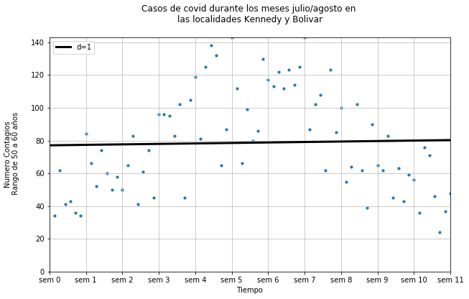
GRADO UNO
La función def plot_models
en su primer ciclo opera
con un grado uno,
generando una recta, la cual representa un ajuste de puntos , esto se puede evidenciar en el gráfico

Slide 18
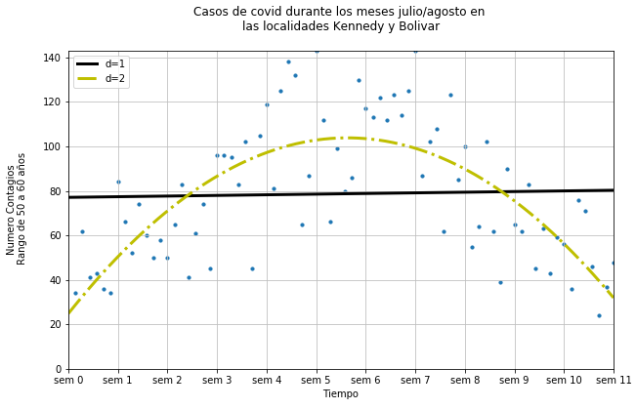
GRADO DOS
Se debe tener en cuenta que este no es el único ajuste de puntos ,ya que se implementan dentro
del programa diversos grados polinomiales tal como el grado dos que dibuja la presente gráfica.

Slide 19
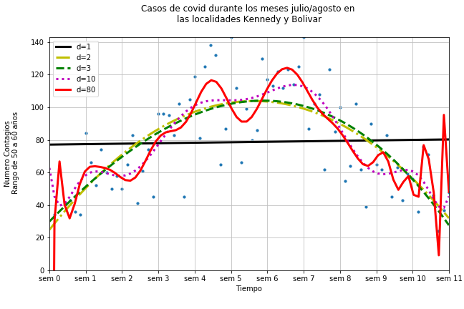
GRADO TRES,DECIMO Y CENTESIMO
Además, se estable los grados tres ,decimo y centésimo para un mejor ajuste ,tal y como lo presenta la figura.

Slide 20
AJUSTE Y DIBUJO UTILIZANDO EL CONOCIMIENTO
DE PUNTO DE INFLEXIÓN
inflexion = 5.3 * 7
xa = x[:int(inflexion)]
ya = y[:int(inflexion)]
xb = x[int(inflexion):]
yb = y[int(inflexion):]
print("\n\nxb = ", xb, "\n\n")
fa = sp.poly1d(np.polyfit(xa, ya, 1))
fb = sp.poly1d(np.polyfit(xb, yb, 1))
plot_models(x, y, [fa, fb], os.path.join(CHART_DIR, "1400_01_05.png"))

Slide 21
EXPLICACIÓN AJUSTE Y DIBUJO UTILIZANDO EL CONOCIMIENTO
DE PUNTO DE INFLEXIÓN
Un modelo para ser ajustado y dibujado acorde al conocimiento del punto de inflexión opera de la siguiente forma:
Hay un punto de inflexión en la semana cinco. Por tanto, en la semana 5.3, se divide los datos en dos partes y se entrenan por separado.
Fa y fb permiten graficar dos líneas rectas las cuales determina el punto de inflexión.
A continuación, se grafica el modelo basado en el punto de inflexión:

Slide 22
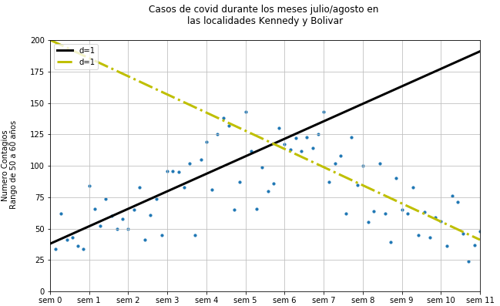
MODELO BASADO EN EL PUNTO DE INFLEXIÓN

Slide 23
SE IMPRIMEN LOS ERRORES
print("Errores para el conjunto completo de datos:\n\n")
for f in [f1, f2, f3, f10, f100]:
print("Error d=%i: %f" % (f.order, error(f, x, y)))
print("\n\nErrores solamente después del punto de inflexión\n\n")
for f in [f1, f2, f3, f10, f100]:
print("Error d=%i: %f" % (f.order, error(f, xb, yb)))
print("\n\nError de inflexión=%f" % (error(fa, xa, ya) + error(fb, xb, yb)))

Slide 24
EXPLICACIÓN DE LOS ERRORES
Para evaluar el modelo se reúnen las diferencias entre lo que predice el modelo para un día determinado y lo que realmente sucedió a ese día.
Se define el error este contendrá f que es la función; x,y que son las columnas de datos que se están analizando.
Se debe de mostrar los errores para f1, f2,f3, f10, f100, pero solo cuando se haya pasado el punto de inflexion.
Se muestran los errores de inflexión de fa, xa, ya, fb, xb y de yb.

Slide 25

SE EXTRAPOLA DE MODO QUE SE PROYECTEN
RESPUESTAS EN EL FUTURO
plot_models(
x, y, [f1, f2, f3, f10, f100],
os.path.join(CHART_DIR,"1400_01_06.png"),
mx=np.linspace(0 * 7, 11 *7, 80),
ymax=0, xmin=0 *7)
Después del punto de inflexion se grafican los grados tres ,decimo y centésimo para un mejor ajuste.

Slide 26
INICIO DEL ENTRENAMIENTO DE LOS DATOS
print("\n\nEntrenamiento de datos únicamente después del punto de inflexión\n\n")
fb1 = fb
fb2 = sp.poly1d(np.polyfit(xb, yb, 2))
fb3 = sp.poly1d(np.polyfit(xb, yb, 3))
fb10 = sp.poly1d(np.polyfit(xb, yb, 10))
fb100 = sp.poly1d(np.polyfit(xb, yb, 100))
print("Errores después del punto de inflexión")
for f in [fb1, fb2, fb3, fb10, fb100]:
print("Error d=%i: %f" % (f.order, error(f, xb, yb)))
plot_models(
x, y, [fb1, fb2, fb3, fb10, fb100],
os.path.join(CHART_DIR, "1400_01_07.png"),
mx=np.linspace(0 * 7, 11 * 7, 100),
ymax=0, xmin=0 * 7)

Slide 27
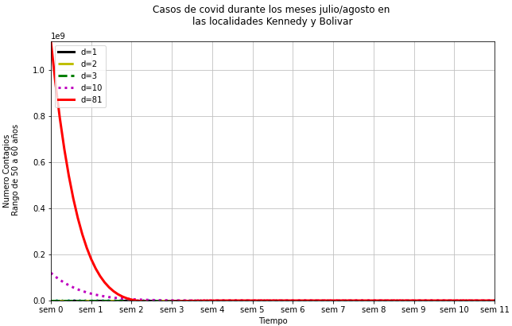
EXPLICACIÓN INICIO DEL ENTRENAMIENTO DE LOS DATOS
Se construyen funciones para los modelos de orden superior que serían (órdenes 2, 3, 10 y 100). Se les asignan a las variables fb2,fb3,fb10,fb100 un ajuste de grado polinomial.
Se muestran en pantalla los errores después del punto de inflexion.
Se debe volver a graficar, estos gráficos son después de haber alcanzado el punto de inflexión.

Slide 28
PREDICCIÓN
frac = 0.3
split_idx = int(frac * len(xb))
print("\n\nxb = ", xb, "\n\n")
print("\n\nlen(xb) = ", len(xb), "\n\n")
print("\n\nsplit_idx = ", split_idx, "\n\n")
shuffled = sp.random.permutation(list(range(len(xb))))
print("\n\nrange(len(xb)) = ", range(len(xb)), "\n\n")
print("\n\nlist(range(len(xb))) = ", list(range(len(xb))), "\n\n")
print("\n\nshuffled = sp.random.permutation(list(range(len(xb)))) = ",
sp.random.permutation( list( range( len(xb) ) ) ), "\n\n")
print("\n\nshuffled ordenado = sp.random.permutation(list(range(len(xb)))) = ",
sorted( sp.random.permutation( list( range( len(xb) ) ) ) ), "\n\n")
print("\n\nshuffled = sp.random.permutation(list(range(len(xb)))) = ",
sp.random.permutation( list( range( len(xb) ) ) ), "\n\n")

Slide 29
EXPLICACIÓN PREDICCIÓN
Frac: Para este trabajo se utilizo la tercera parte de los datos.
split_idx = int(frac * len(xb)): Se saca el número de elementos que se va a utilizar, entonces se multiplica la fracción 0.3 por la longitud que sería de 40, solo se tiene en cuenta la parte entera.
Se imprimen en pantalla los datos que tiene xb, la longitud y el resultado del muestreo.
Permutación aleatoriamente una secuencia o devolver un rango permutado. Si x es una matriz multidimensional, solo se baraja a lo largo de su primer índice.
Se baraja la lista de forma aleatoria con la función shuffled.
Se toma el vector barajado de índices(lista) y seguidamente se toman los últimos 12 de esa lista de forma ordenada.

Slide 30
PREDICCIÓN
test = sorted(shuffled[:split_idx])
print("\n\ntest = sorted(shuffled[:split_idx]) = ",
sorted(shuffled[:split_idx]), "\n\n")
train = sorted(shuffled[split_idx:])
print("\n\ntrain = sorted(shuffled[split_idx:]) : ", train, "\n\n")
print("\n\nxb[train] = ", xb[train], "\n\n")
fbt1 = sp.poly1d(np.polyfit(xb[train], yb[train], 1))
fbt2 = sp.poly1d(np.polyfit(xb[train], yb[train], 2))
print("fbt2(x)= \n%s" % fbt2)
print("fbt2(x)-48= \n%s" % (fbt2-48))
fbt3 = sp.poly1d(np.polyfit(xb[train], yb[train], 3))
fbt10 = sp.poly1d(np.polyfit(xb[train], yb[train], 10))
fbt100 = sp.poly1d(np.polyfit(xb[train], yb[train], 100))
print("Prueba de error para después del punto de inflexión")
for f in [fbt1, fbt2, fbt3, fbt10, fbt100]:
print("Error d=%i: %f" % (f.order, error(f, xb[test], yb[test])))

Slide 31
EXPLICACIÓN PREDICCIÓN
Train: Sirve para mostrar el vector barajado de índices(lista) y seguidamente se toman los primeros 12 de esa lista de forma ordenada.
Se realiza de nuevo un ajuste polinomial con los valores que se guardaron en las variables test, train y se le da nuevamente el grado de ajuste polinomial. y se crean los modelos en base a los datos que fueron guardados de manera aleatoria en las listas anteriormente mencionadas.
Se imprime el modelo polinomial de grado 2 que se guardó en la variable fbt2 y se resta 48 al valor independiente del polinomio que nos dio en fbt2.
Se imprimen los errores en orden, analizándolos en cada modelo en un punto de la lista. que se guardó y de manera organizada en test.

Slide 32
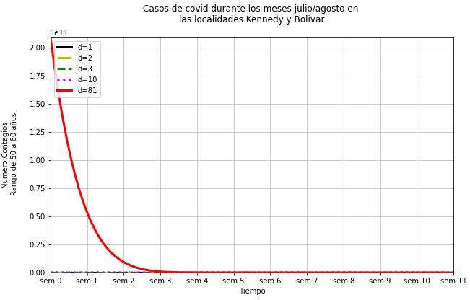
EXPLICACIÓN AJUSTE Y DIBUJO UTILIZANDO EL CONOCIMIENTO
DE PUNTO DE INFLEXION
plot_models(
x, y, [fbt1, fbt2, fbt3, fbt10, fbt100],
os.path.join(CHART_DIR, "1400_01_08.png"),
mx=np.linspace(0 * 7, 11 * 7, 100),
ymax=0, xmin=0 * 7)
Se crea una imagen donde están las funciones dibujadas que el modelo debió aprender

Slide 33
RAÍCES DE UNA FUNCION
from scipy.optimize import fsolve
print(fbt2)
print(fbt2 - 48)
alcanzado_max = fsolve(fbt2 - 48, x0=77) / (7)
print("\n48 contagios esperados en el día 77 en la semana %f" % alcanzado_max[0])

Slide 34
EXPLICACION DE LAS RAÍCES DE UNA FUNCION
Scipy.optimize import fsolve: Sirve para encontrar las raíces de una función. Devuelve las raíces de las ecuaciones (no lineales) definidas por una estimación inicial dada.
fsolve: Se utiliza la ecuación cuadrática y devuelve un estimado de cuando se alcanzan los 48 contagios.
Se muestra en pantalla a fbt2 es la función matemática original y el resultado de fbt2-48; para observar que funciones dan.
alcanzado_max: Se resta 48 a la función fbt2; para saber cuál es la raíz ósea y=0 y para saber el x correspondiente. Pero se le debe dar una referencia al sistema en este caso sería x0=77. Para saber la semana en que se presenta ese número, entonces se divide el resultado que da fsolve con 7 que es el número de días que tiene una semana. Todo esto queda en la variable.
Finalmente se imprime en pantalla el resultado de la variable alcanzado_max.

Slide 35
CONCLUSIONES
Se puede determinar que para las localidades Kennedy y bolívar el número de contagios entre los rangos de edad cincuenta y sesenta comenzó a descender a partir de la semana cinco.
Además, se puede observar que la predicción para este estudio es casi exacta a los datos arrojados por la base de datos, esta predicción consiste en determinar en qué semana se presenta un contagio de cuarenta y ocho personas en las localidades Kennedy y bolívar; La base de datos muestra en la columna (x) que en el día setenta y siete se genera un contagio de cuarenta y ocho personas ,el cual hace referencia a la semana once.
Finalmente se puede concluir que este modelo, aprendió y realizo una buena predicción de la semana en la que se presentaría el contagio 48 ; de forma adecuada con los datos que se le asigno.

Slide 36
MUCHAS GRACIAS POR LA ATENCION PRESTADA

